Slide 1
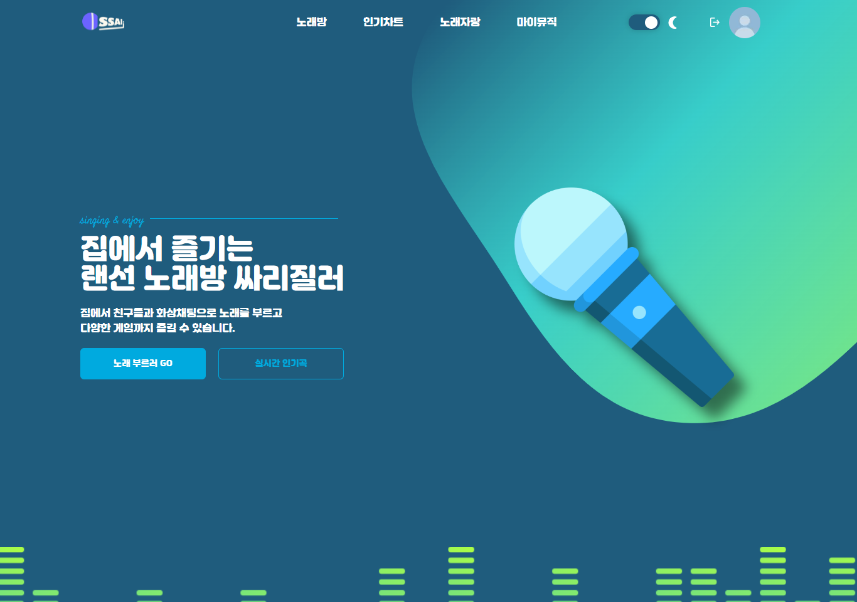
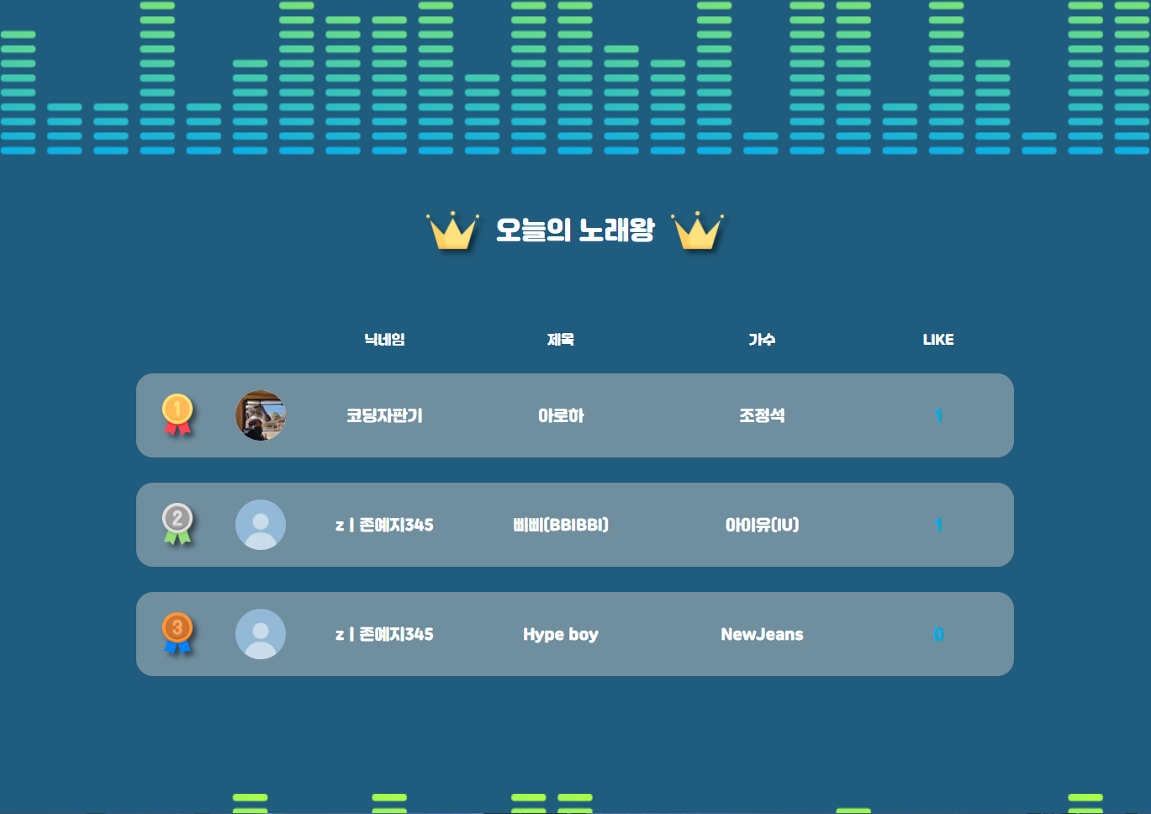
메인 화면 소개
노래왕 소개

Slide 2
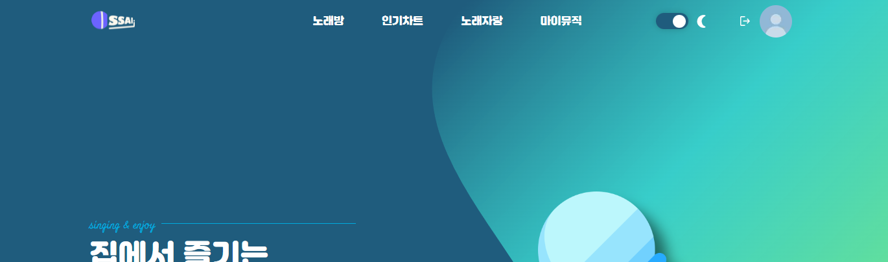
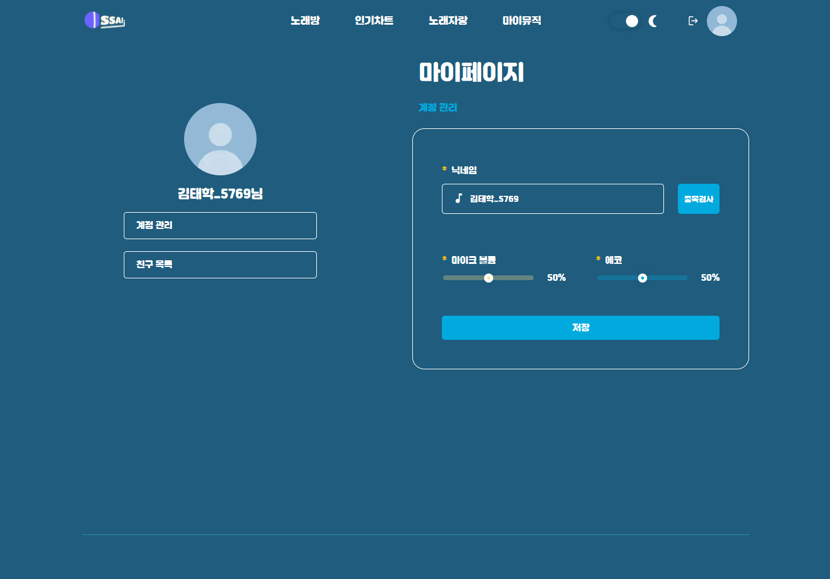
로그인
테마 모드 소개
화면 상단 클릭 애니메이션
친구 요청 수신 (3개)
이미 받은 요청 2개 + 실시간으로 받은 요청 1개
실시간으로 받은 요청 클릭하면 마이페이지로 이동
수락과 거절, 닉네임 검색으로 친구요청 보내기

Slide 3
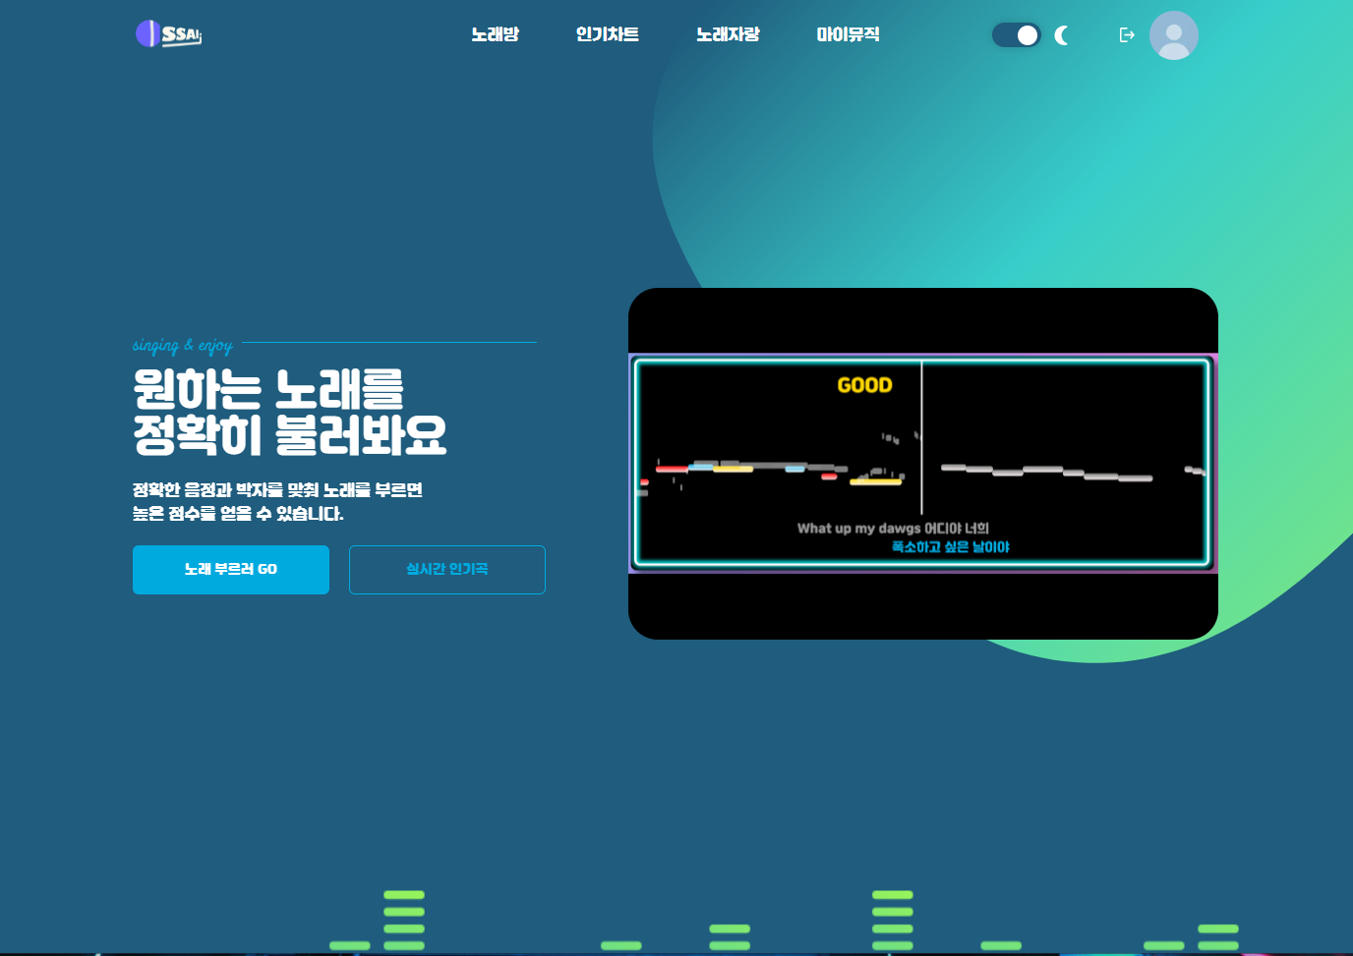
노래방페이지 상단 3가지 노래방 모드에 대한 설명

Slide 4
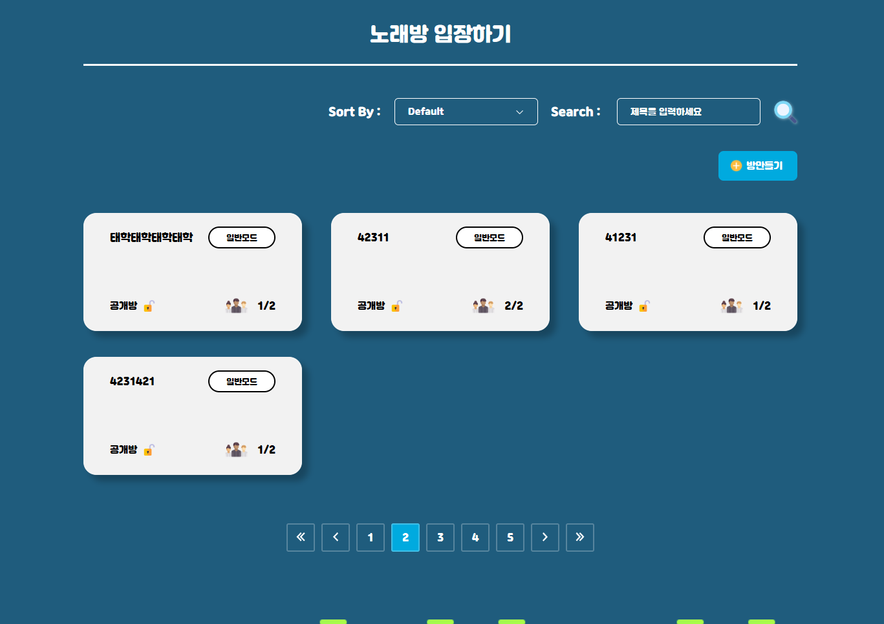
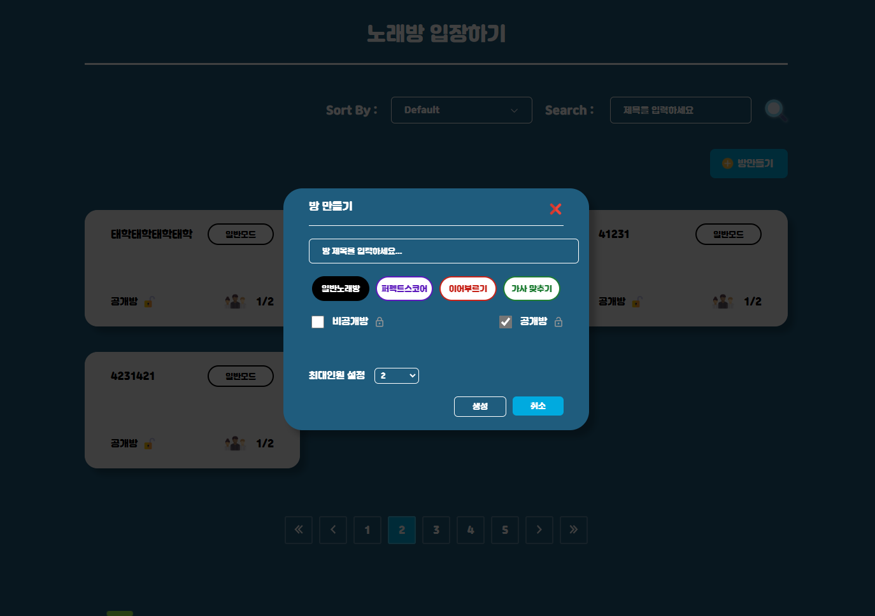
현재 활성화된 방 목록 확인가능
노래방 정렬과 검색기능
방 만들기로 방을 만들기

Slide 5
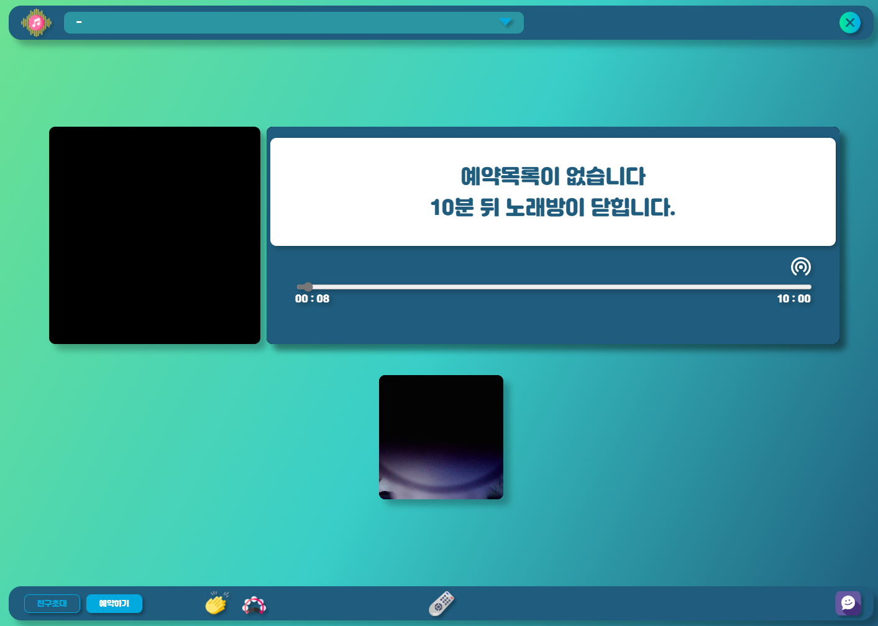
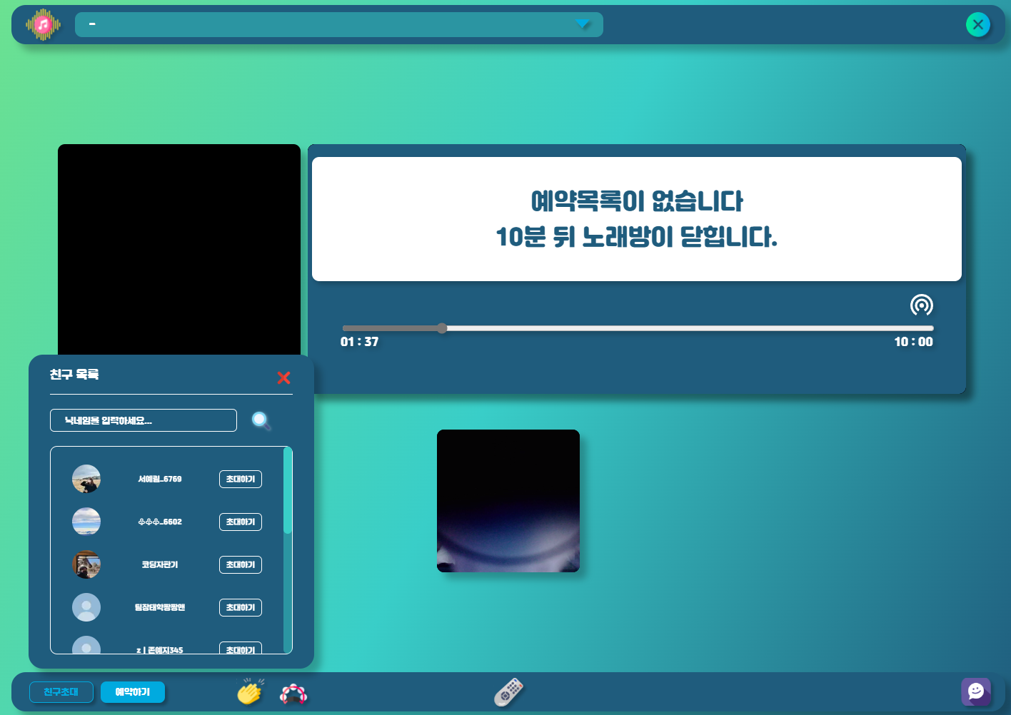
노래방 화면
친구 검색 및 초대 하기

Slide 6
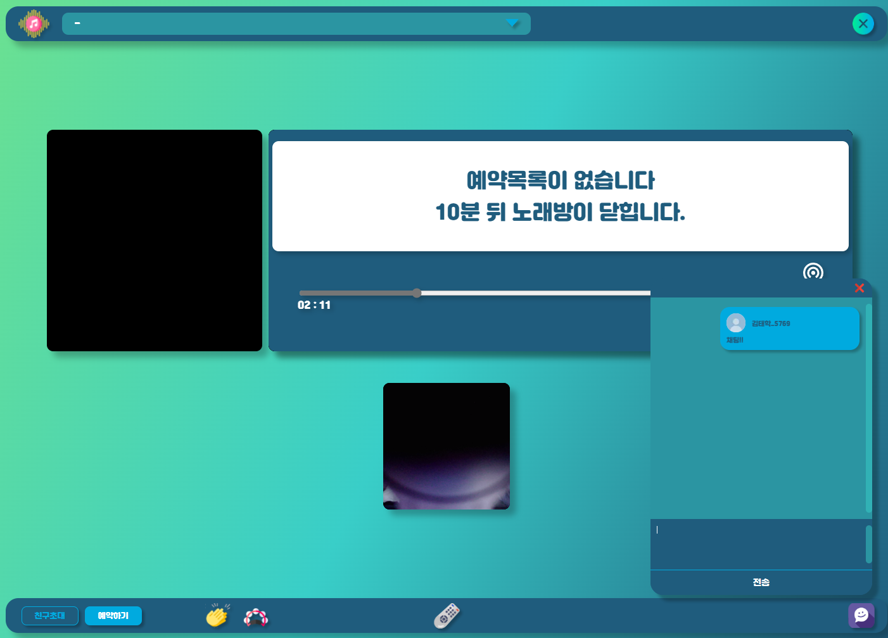
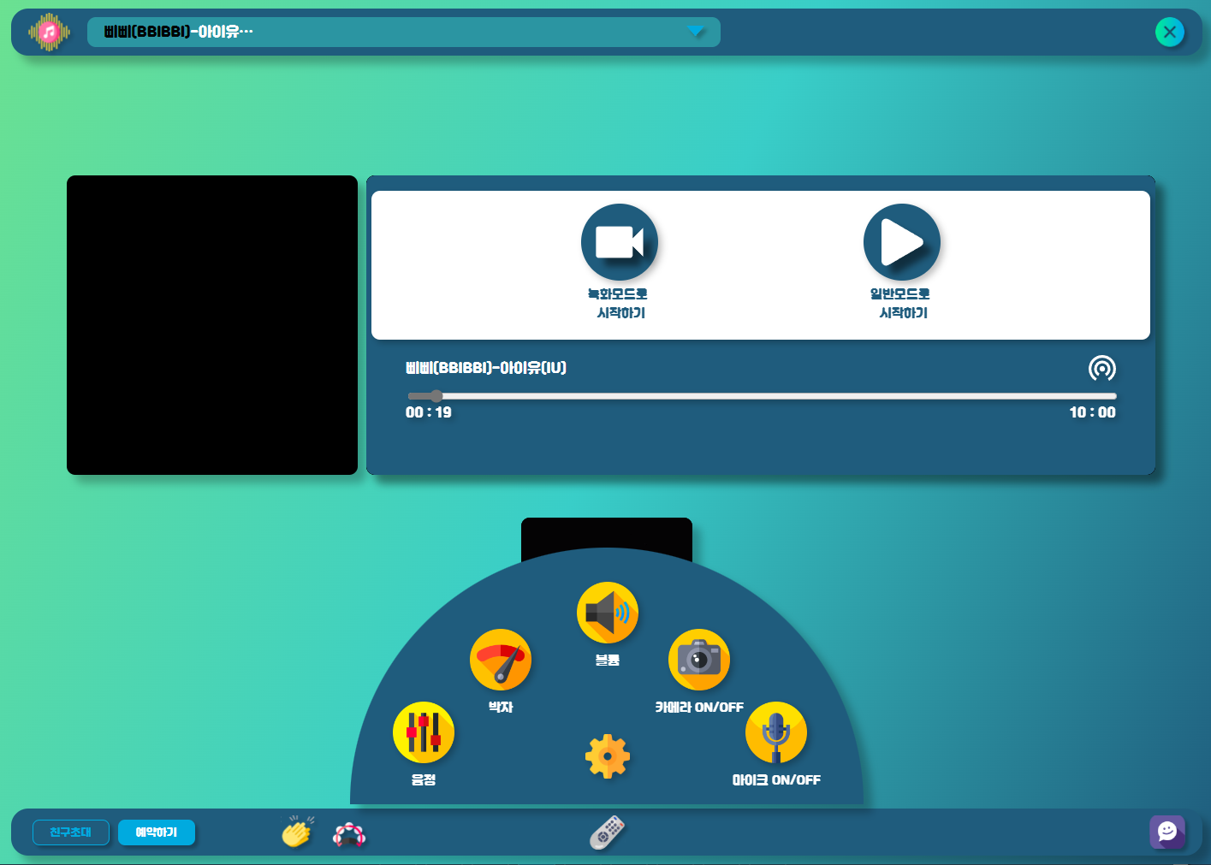
채팅 기능
마이크 카메라 on/off

Slide 7
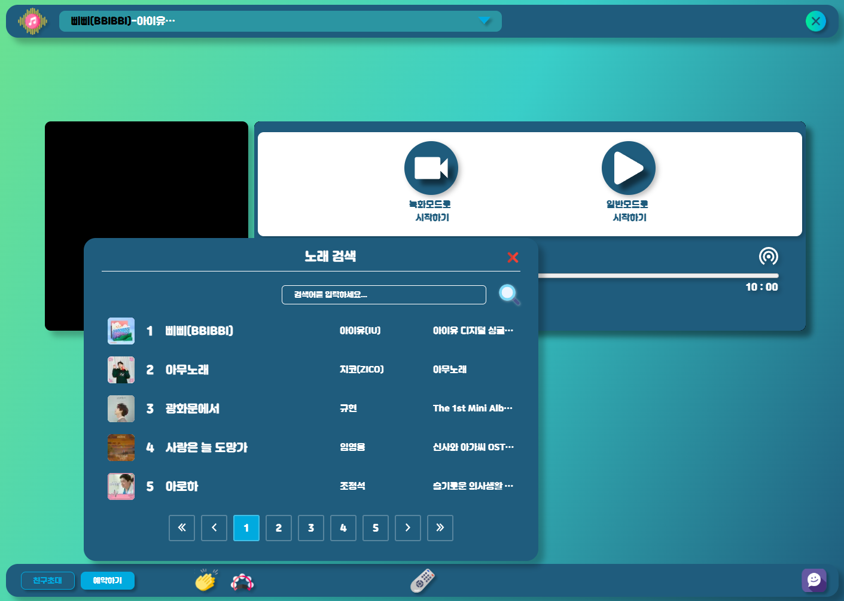
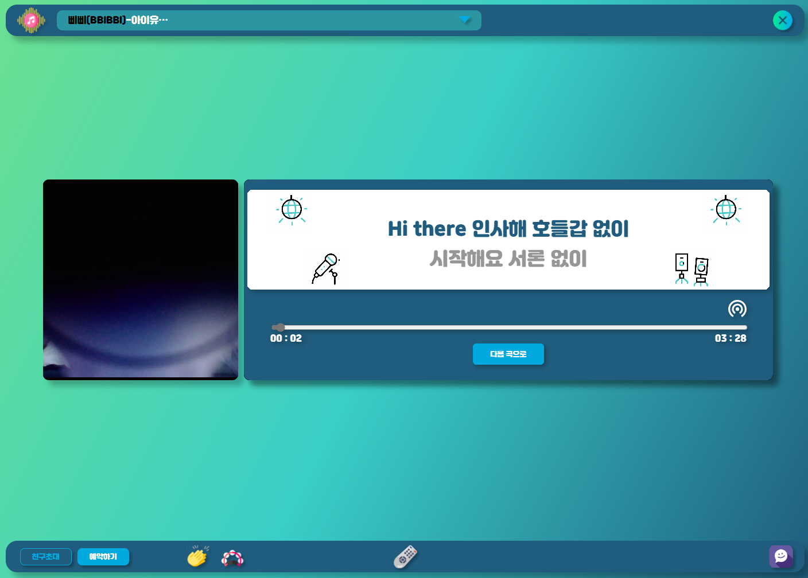
노래 예약 (우선 예약, 보통 예약)
노래방 진행 화면
녹화모드
노래방 진행 화면
다음 곡으로 클릭 시 다음 곡

Slide 8
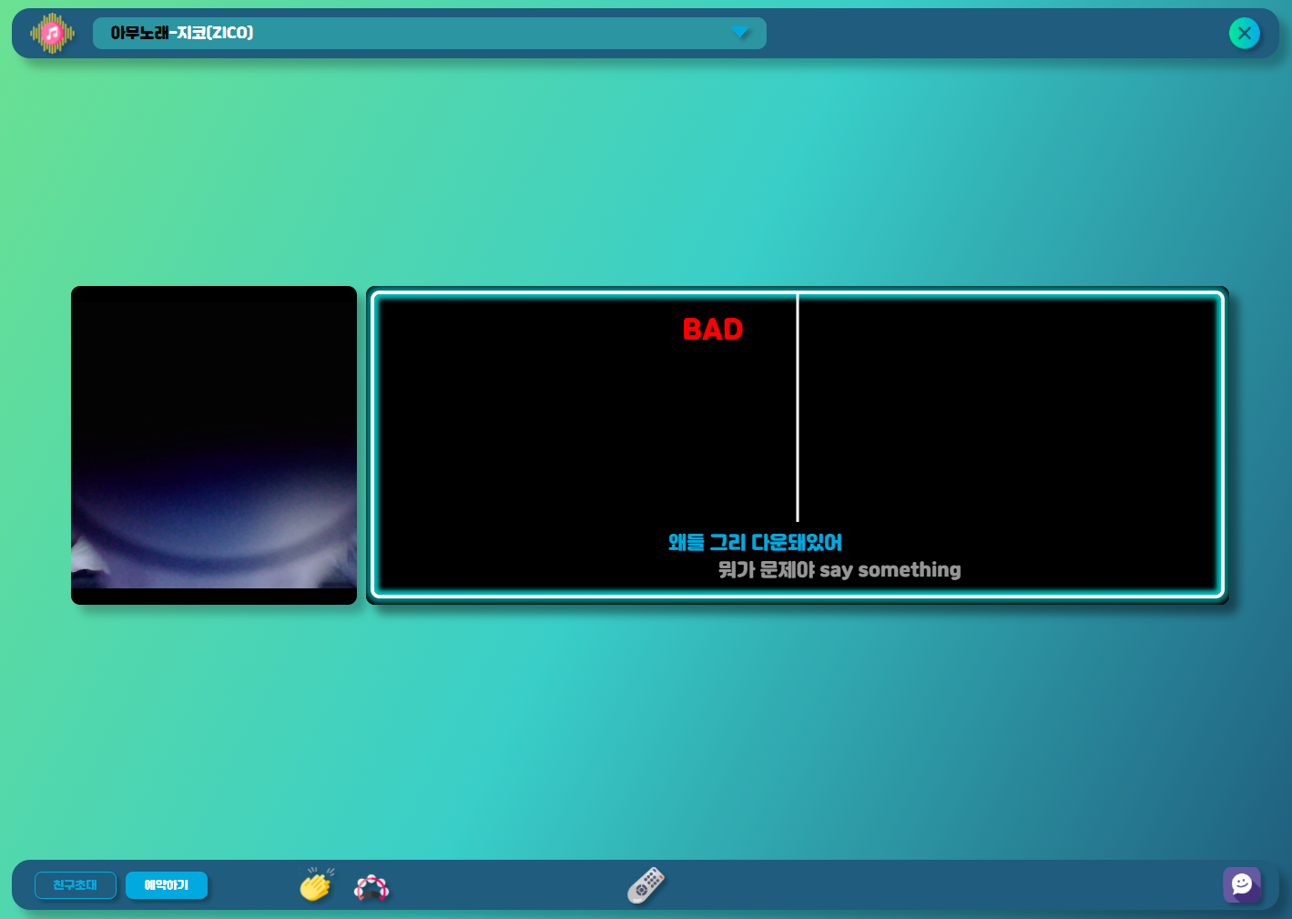
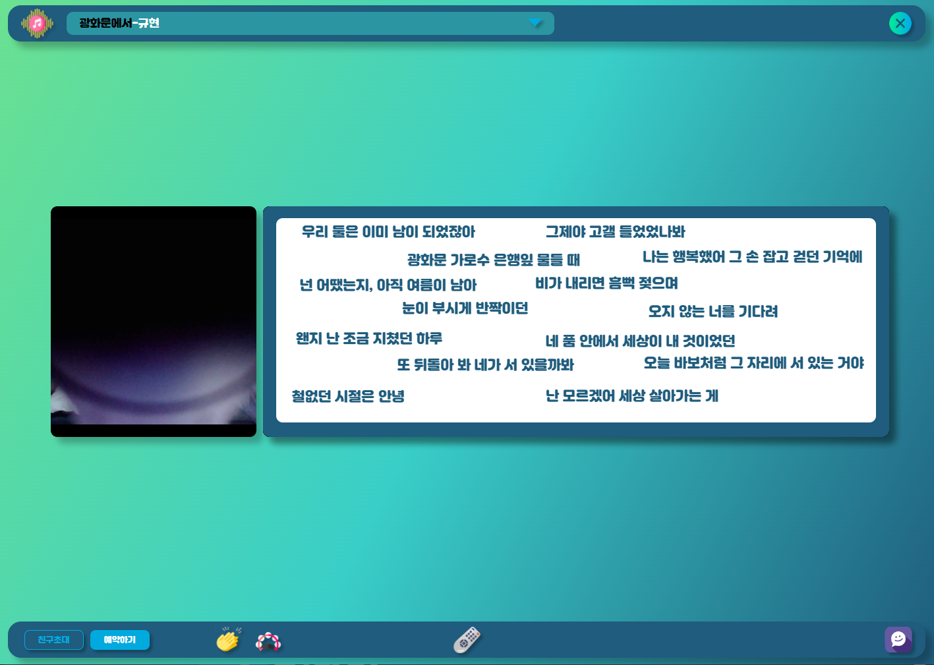
초대를 받아서 입장
퍼펙트 스코어 모드
마이크 입력으로 음 높이 출력 확인
이미 생성 되어 있는 비번 방에 참가
가사 순서 맞추기
듣는 사람에게는 가사 순서가 맞춰서 나오고 O , X 클릭시 노래부르는 사람 화면에 파란색, 빨간색 불빛

Slide 9
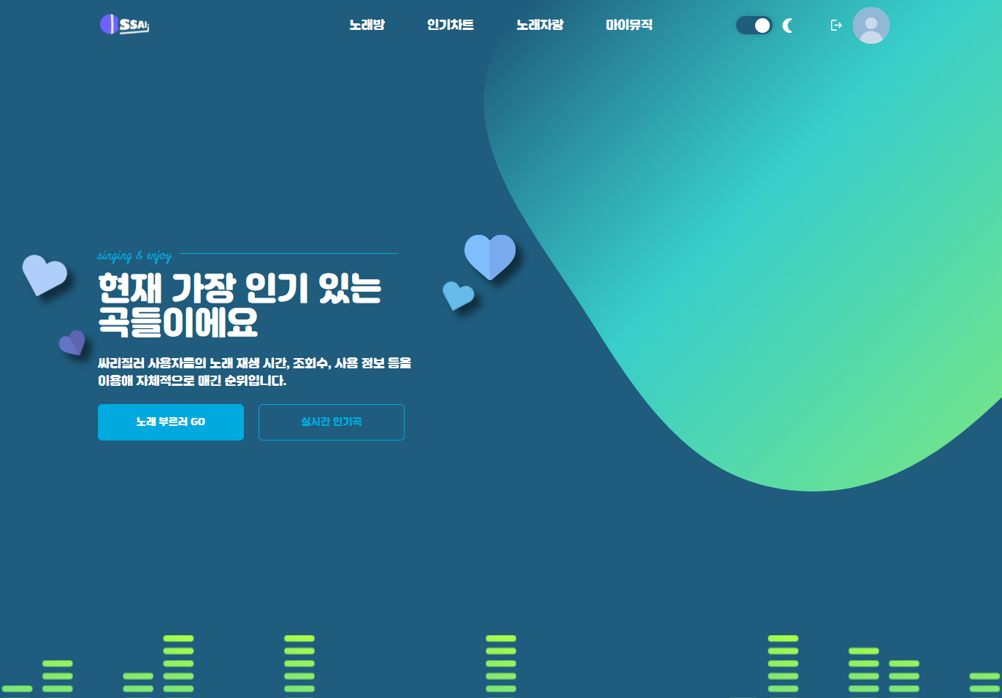
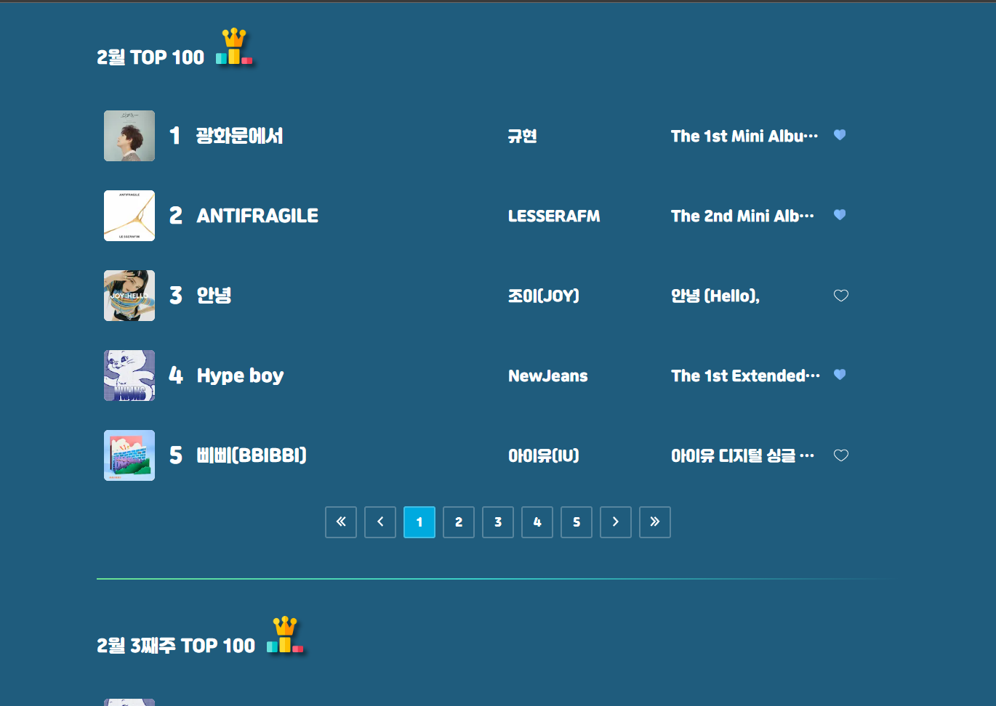
인기 차트
좋아요 누르기
마이 뮤직에서 확인 가능

Slide 10
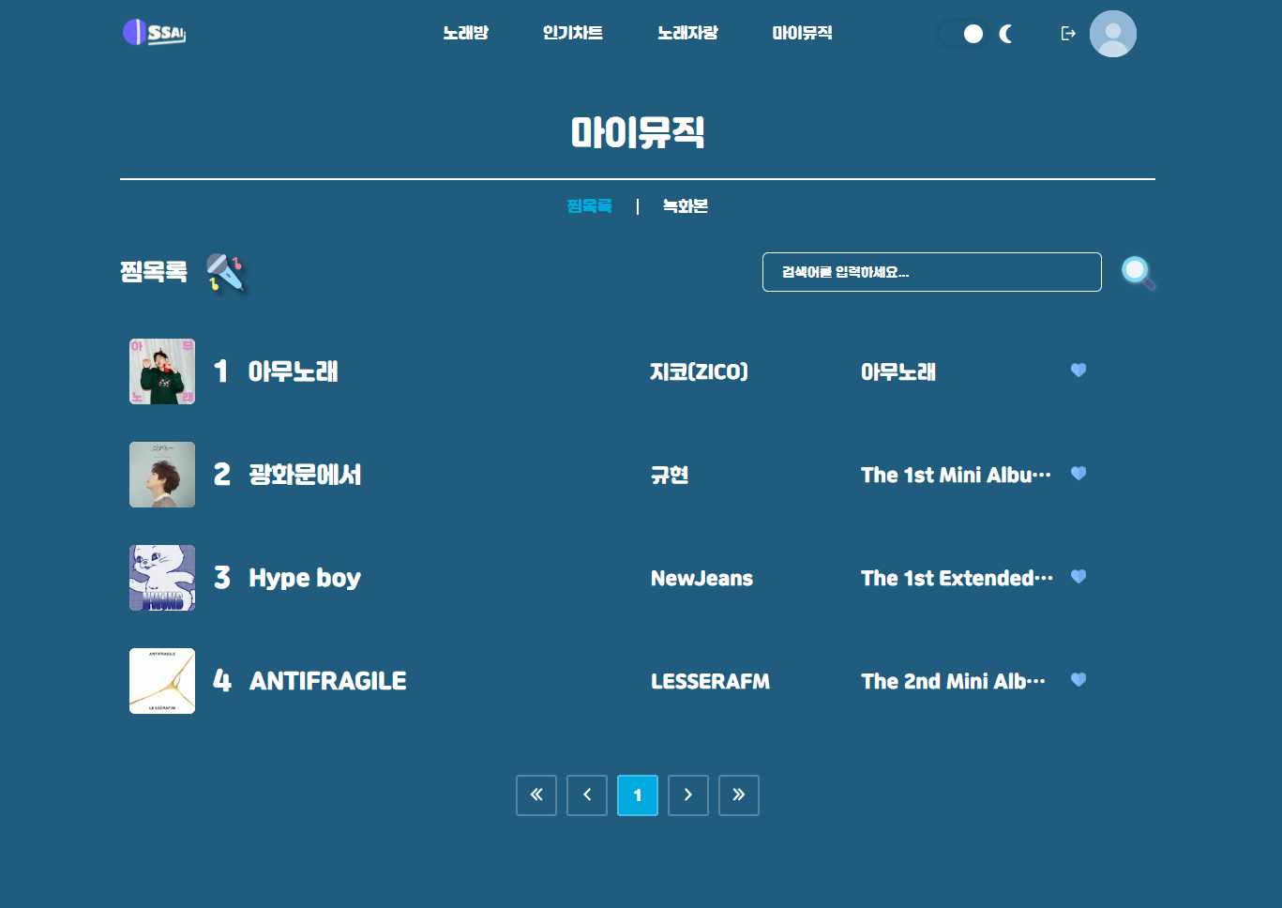
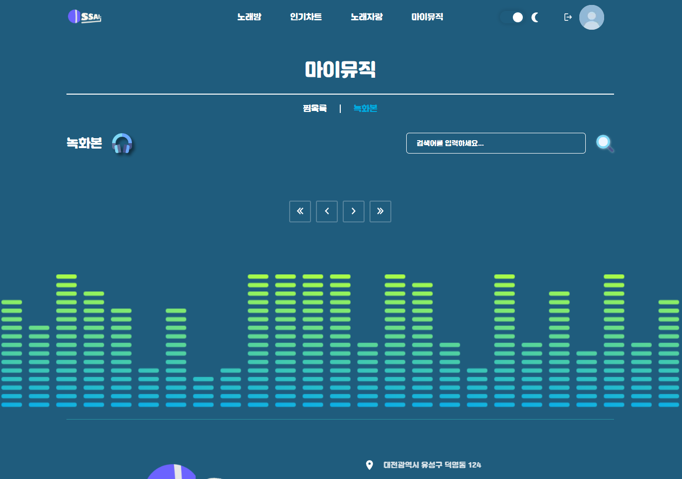
좋아요 눌러놓은 노래 확인 가능
녹화한 영상 업로드 가능

Slide 11
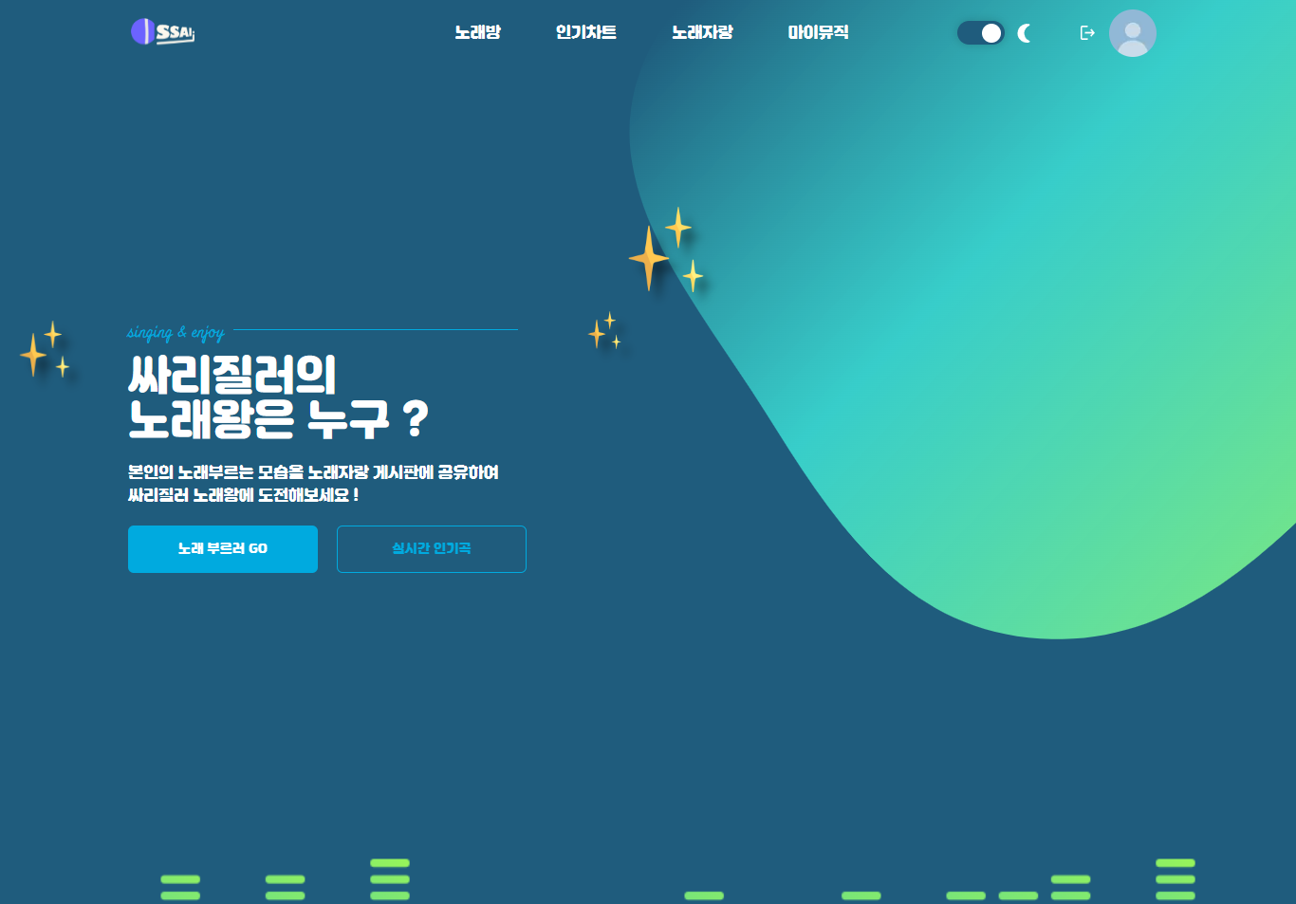
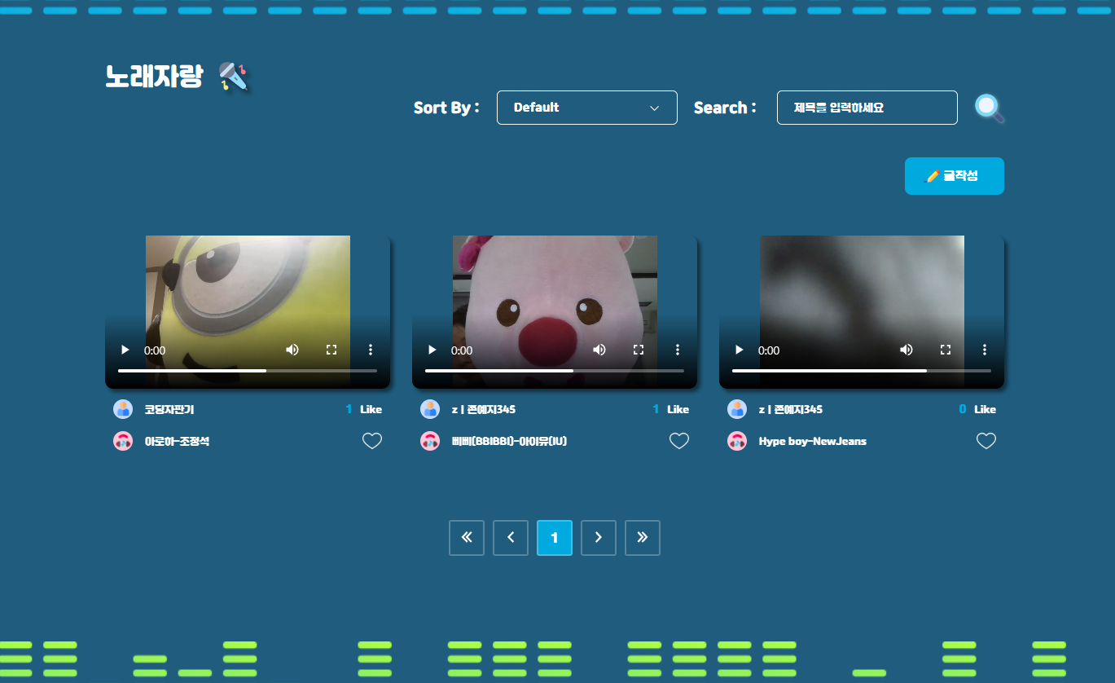
노래 자랑
녹화한 영상을 공유하는 공간
녹화한 영상들
좋아요 클릭 가능, 좋아요 많은 사람은 메인화면의 노래왕에 표시

